Slide 1
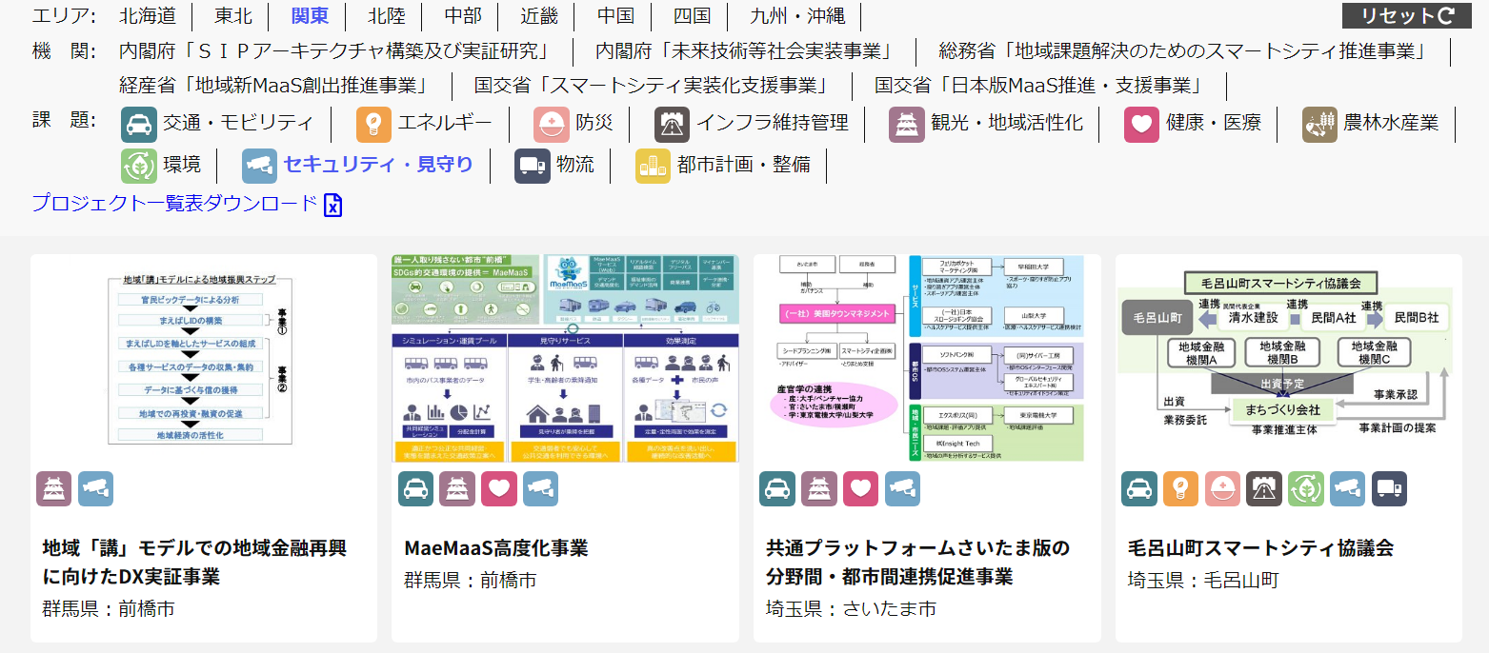
スマートシティ官民連携プラットフォームにおけるニーズ・シーズシートの視認性を高めるため、 ニーズ・シート集の体裁をサムネイル形式に変更します。
イメージ：
トップページに表示する画像
体裁の変更にあたり、トップページに表示する画像が必要となるため、 貴団体のサービスについて1枚で説明する図表があればjpeg形式(縦300px×横500px推奨) で事務局まで提出をお願いします。
jpeg形式のファイルでご提出が難しい場合は、PDFやPPT形式で図表の提出をお願いします。
PPTでご提出いただく場合は、次頁を活用ください。 サムネイル画像及びシーズシート提出先：mlit.smartcity@tohmatsu.co.jp

Slide 2
サムネイル画像をPPTにて提出する場合は、以下グレーの枠内で作成してください。 視認性の観点から文字を記載する場合は可能な限り20ポイント以上でお願いします。

Slide 3
対応する取組分野をシート外のオブジェクトから移動してください
提案団体の皆様
対応する取組分野を下記から移動してください
原則1シート/団体の提出をお願いしております。
※ただし、貴団体にて情報公開したいサービスが複数ある場合には、検索精度向上のため、課題ごとにシートを提出いただくことが可能です。
提案団体名：XXXX
取組分野一覧
①交通・モビリティ
シーズ
サマリ・キーメッセージ
XXXのような地方公共団体の課題・目標を解決・実現するために、XXXを提供しております。
②エネルギー
③防災
④インフラ維持管理
当社が提供するスマートシティサービス（概要）
⑤観光・地域活性化
⑥健康・医療
【取組分野】 ①～⑪ ←取組分野一覧を参照し適宜記載してください
【サービス名】XXXXX
【取組分野】 ①～⑪ ←取組分野一覧を参照し適宜記載してください
【サービス名】XXXXX
⑦農林水産業
⑧環境
⑨セキュリティ・見守り
貴社が提供可能な都市の課題解決・目標実現のためのサービスがあれば、概要を記載してください。 XXXXXXXXXXXXXXX
貴社が提供可能な都市の課題解決・目標実現のためのサービスがあれば、概要を記載してください。 XXXXXXXXXXXXXXX
⑩物流
⑪都市計画・整備
技術を用いて解決する都市・地域課題イメージ
技術を用いて解決する都市・地域課題イメージ
上記サービスの導入イメージについて、文章・イラスト等を用いて記載してください。 XXXX
上記サービスの導入イメージについて、文章・イラスト等を用いて記載してください。 XXXX
サービスのイラスト・導入イメージ
サービスのイラスト・導入イメージ
当社が提供するスマートシティサービスのアピール
アピールポイントXXXXXXXXXX
アピールポイントXXXXXXX
作成日：XX年XX月XX日

Slide 4
対応する取組分野をシート外のオブジェクトから移動してください
提案団体の皆様
対応する取組分野を下記から移動してください
原則1シート/団体の提出をお願いしております。
※ただし、貴団体にて情報公開したいサービスが複数ある場合には、検索精度向上のため、課題ごとにシートを提出いただくことが可能です。
提案団体名：XXXX
取組分野一覧
①交通・モビリティ
地域におけるサービスの導入実績
②エネルギー
③防災
導入事例①：XXXX
導入事例②：XXXX
④インフラ維持管理
詳細リンク：XXXXXXXXXX
詳細：XXXXXXXX
詳細リンク：XXXXXXXXXX
詳細：XXXXXXXX
⑤観光・地域活性化
⑥健康・医療
⑦農林水産業
⑧環境
⑨セキュリティ・見守り
⑩物流
画像・イメージ
画像・イメージ
⑪都市計画・整備
導入及び運用コスト
サービス導入コスト、および運用コストについて、記載してください。
地方公共団体・利用者の費用負担のイメージについても記載してください。 XXXXXXXXXXXXXXX
サービス導入時に地方公共団体に求めること
その他
地方公共団体へのサービス導入実績における成功ポイントや円滑に導入が進んだポイントを記載してください。
また、特に地方公共団体に求めることなどがあれば記載してください。 XXXXXXXXXXXXXXX
その他追記事項があれば記載してください。
問合せ先
担当部局名 | 担当部局 電話番号 | 担当部局 メールアドレス | 該当ホームページ
作成日：XX年XX月XX日

Slide 5
その他、地方公共団体に伝えたいサービスや団体への希望等の補足事項があれば 追記、もしくは参考資料を本ページの後に添付してください
（任意様式）

